Slide 1

TOÁN 4
CHIA MỘT TỔNG CHO MỘT SỐ

Slide 2


KHỞI
ĐỘNG

Slide 3

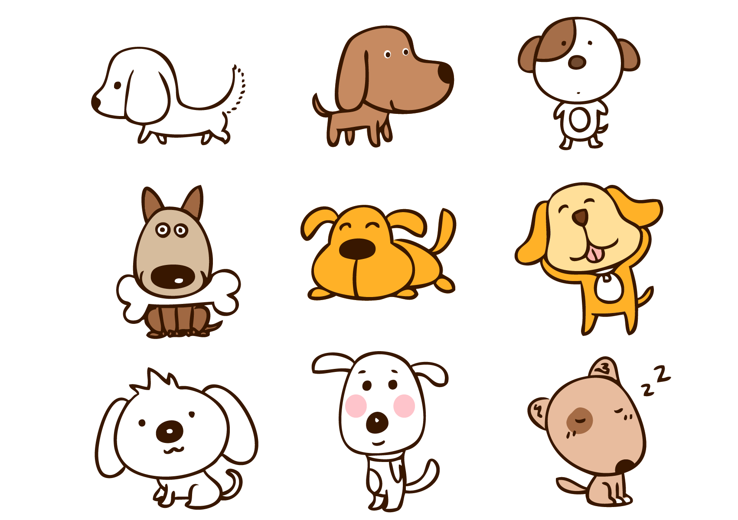
* Đặt tính rồi tính: 235 x 205
235
x
205
1175
470
48175

Slide 4


Thứ hai ngày 6 tháng 12 năm 2021
Toán
Chia một tổng cho một số

Slide 5
Mục tiêu bài học:
-HS nhận biết được tính chất một tổng chia cho một số, tự phát hiện tính chất một hiệu chia cho một số.
-Vận dụng tính chất trên trong thực hành.

Slide 6
KHÁM PHÁ

Slide 7

Tính và so sánh giá trị của biểu thức:
(35 + 21) : 7 và 35 : 7 + 21 : 7
Ta có:
(35 + 21) : 7
35 : 7 + 21 : 7
= 56 : 7
= 5 + 3
= 8
= 8
Vậy:
(35 + 21) : 7
=
35 : 7 + 21 : 7

Slide 8
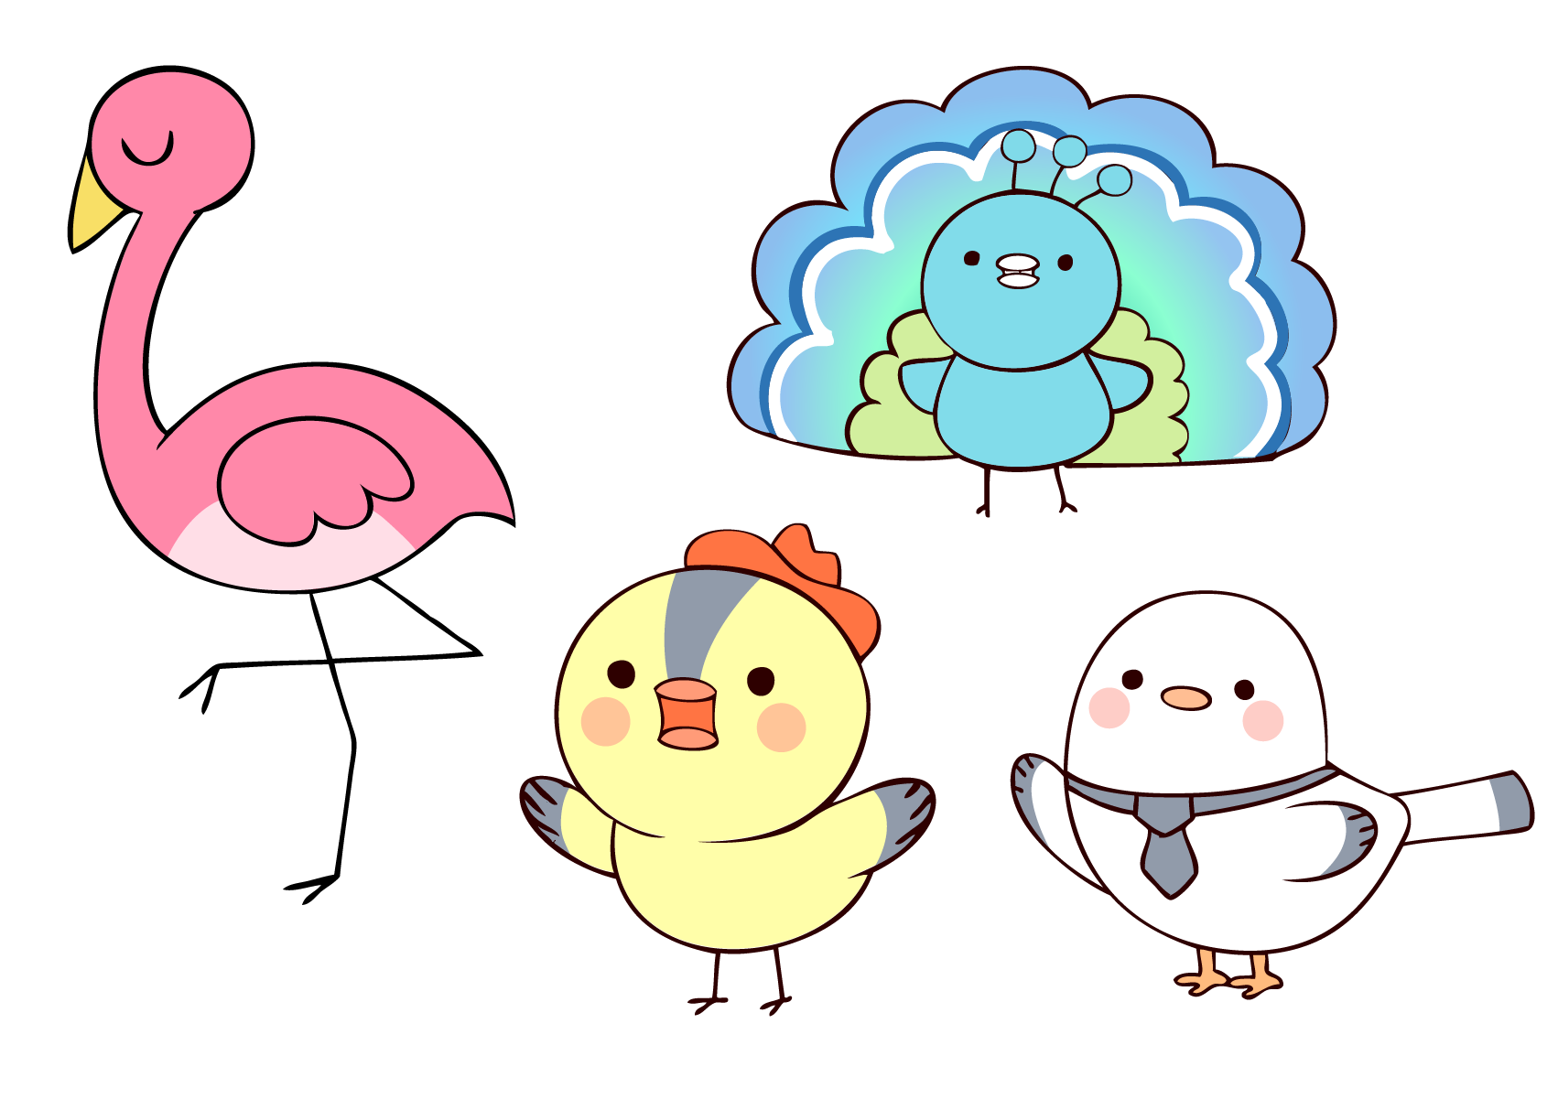
Tính và so sánh giá trị của biểu thức:
(35 + 21) : 7 và 35 : 7 + 21 : 7
Ta có:
(35 + 21) : 7
35 : 7 + 21 : 7
= 56 : 7
= 5 + 3
= 8
= 8
Vậy:
(35 + 21) : 7
=
35 : 7 + 21 : 7
sC
1 tổng
:
1 số
= SH :
+
SH :
SC
SC

Slide 9
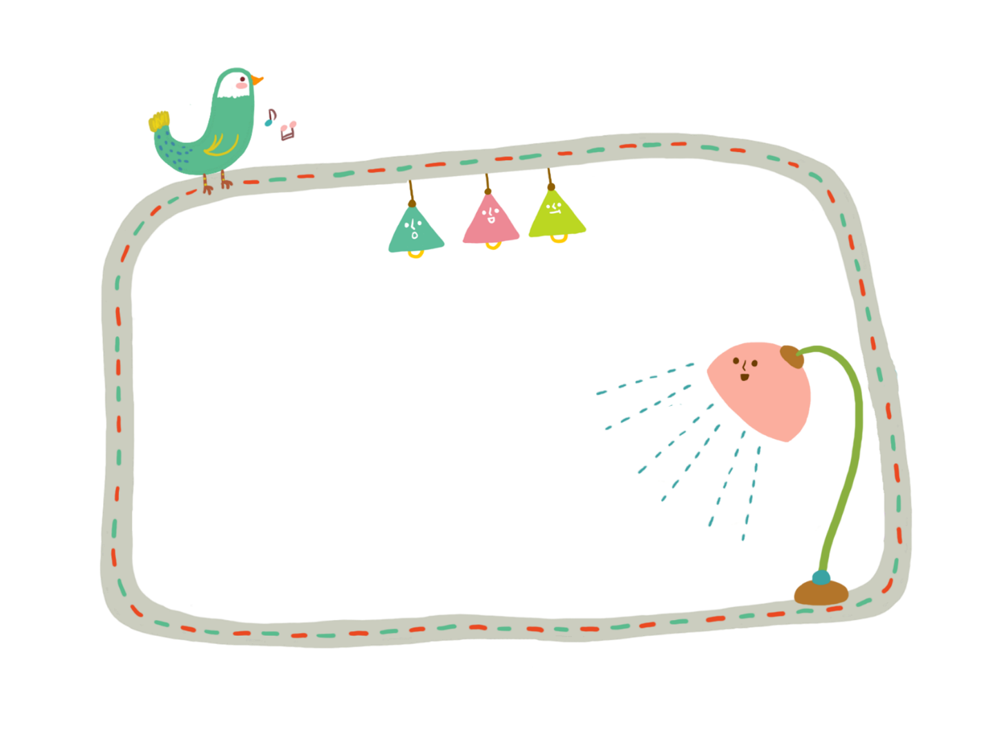
Tính và so sánh giá trị của biểu thức:
(35 + 21) : 7 và 35 : 7 + 21 : 7
Khi chia một tổng cho một số, nếu các số hạng của tổng chia hết cho số chia ta có thể làm thế nào ?
Ta có:
(35 + 21) : 7
= 56 : 7
35 : 7 + 21 : 7
= 5 + 3
= 8
Vậy: (35 + 21) : 7 = 35 : 7 + 21 : 7
Khi chia một tổng cho một số, nếu các số hạng của tổng đều chia hết cho số chia thì ta có thể chia từng số hạng cho số chia, rồi cộng các kết quả tìm được với nhau.

Slide 10
LUYỆN TẬP

Slide 11

Bài 1.
a) Tính bằng hai cách :
(15 + 35) : 5
(80 + 4) : 4

Slide 12
Bài 1.
a) Tính bằng hai cách :
(15 + 35) : 5
Cách 1:
(15 + 35) : 5
= 50 : 5
= 10
Cách 2:
(15 + 35) : 5
= 15 : 5 + 35 : 5
= 3 + 7
= 10

Slide 13
Bài 1.
a) Tính bằng hai cách :
(80 + 4) : 4
Cách 1:
= 80 : 4
= 21
(80 + 4) : 4
Cách 2:
(80 + 4) : 4
= 80 : 4 + 4 : 4
= 20 + 1
= 21

Slide 14
Bài 1. b) Tính bằng hai cách ( theo mẫu ) :
Mẫu: 12 : 4 + 20 : 4 = ?
Cách 1:
12 : 4
20 : 4
+
Cách 2: 12 : 4 + 20 : 4
= (12 + 20) : 4
= 3 + 5
= 32 : 4
= 8
= 8
18 : 6 + 24 : 6
60 : 3 + 9 : 3

Slide 15

18 : 6 + 24 : 6
60 : 3 + 9 : 3
Cách 1:
18 : 6 + 24 : 6
Cách 1: 60 : 3 + 9 : 3
= 20 + 3
= 23
= 3 + 4
= 7
Cách 2:
18 : 6 + 24 : 6
Cách 2: 60 : 3 + 9 : 3
= ( 60 + 9 ) : 3
= 69 : 3
= 23
= (18 + 24) : 6
= 42 : 6
= 7

Slide 16
Bài 2. Tính bằng hai cách ( theo mẫu ) :
a) (27 - 18) : 3
b) (64 - 32) : 8
Mẫu: (35 - 21) : 7 = ?
Cách 1:
( 35 - 21 ) : 7 = 14 : 7 = 2
= 35 : 7 - 21 : 7
Cách 2 : (35 - 21) : 7
= 5 - 3
= 2
a) (27 - 18) : 3
b) (64 - 32 ) : 8

Slide 17
a) (27 - 18) : 3
= 3
= 9 : 3
Cách 1: ( 27 - 18 ) : 3
= 27 : 3 - 18 : 3
Cách 2: ( 27 - 18) : 3
= 9 - 6
= 3
b) (64 - 32 ) : 8
= 32 : 8
Cách 1: ( 64 - 32 ) : 8
= 4
Cách 2: ( 64 - 32 ) : 8
= 64 : 8 - 32 : 8
= 8 - 4
= 4

Slide 18


Khi chia một tổng cho một số, nếu các số hạng của tổng đều chia hết cho số chia thì ta có thể chia từng số hạng cho số chia, rồi cộng các kết quả tìm được với nhau.
Khi chia một tổng cho một số, nếu các số hạng của tổng chia hết cho số chia ta có thể làm thế nào ?

Slide 19


Bài 3. Lớp 4A có 32 học sinh chia thành các nhóm, mỗi nhóm có 4 học sinh. Lớp 4B có 28 học sinh cũng chia thành các nhóm, mỗi nhóm có 4 học sinh. Hỏi tất cả có bao nhiêu nhóm?
Tóm tắt:
Lớp 4A: 32 HS, chia mỗi nhóm có 4 HS.
Lớp 4B: 28 HS, chia mỗi nhóm có 4 HS.
Hỏi : Có tất cả ? nhóm.

Slide 20
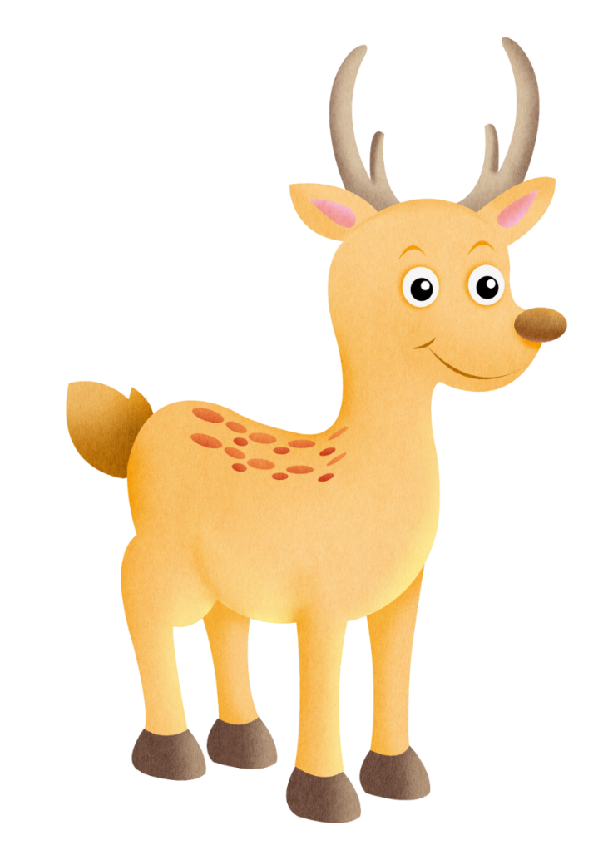
Cách 1: Bài giải :
Số học sinh cả hai lớp là:
32+28 = 60 (học sinh)
Số nhóm học sinh có tất cả là:
60:4 = 15 (nhóm)
Đáp số : 15 nhóm.
Cách 2: Bài giải :
Số nhóm học sinh của lớp 4A là:
32:4 = 8 (nhóm)
Số nhóm học sinh của lớp 4B là:
28 : 4 = 7 (nhóm)
Số nhóm học sinh của cả hai lớp là:
8 + 7 = 15 (nhóm)
Đáp số : 15 nhóm

Slide 21
CỦNG CỐ

Slide 22
Thể lệ trò chơi :
- Trò chơi gồm 4 câu hỏi.
- Mỗi câu hỏi có 15 giây suy nghĩ.
- Các em ghi Đ nếu cho là đúng và ghi S nếu cho là sai.
- Kết thúc trò chơi em nào lựa chọn chính xác cả 4 câu là người thắng cuộc.
Trò chơi :
Ai đúng - Ai sai ?

Slide 23


HẾT GIỜ !
03
01
00
11
12
05
04
07
14
13
08
06
02
09
10
15
Biểu thức: (24 + 36) : 6 có dạng
“Chia một tổng cho một số”
Đúng hay sai ?
Đ

Slide 24
HẾT GIỜ !
03
01
00
11
12
05
04
07
14
13
08
06
02
09
10
15
(18 + 12) : 3
= 18 : 3 + 12 : 3
= 6 + 4
= 10
Biểu thức sau tính đúng hay sai ?
Đ

Slide 25
HẾT GIỜ !
03
01
00
11
12
05
04
07
14
13
08
06
02
09
10
15
(35 – 5) : 5
= 35 : 5 – 5
= 7 – 5 = 2
Biểu thức sau tính đúng hay sai ?
s

Slide 26
HẾT GIỜ !
03
01
00
11
12
05
04
07
14
13
08
06
02
09
10
15
(32 - 16) : 4
= 32 : 4 - 16 : 4
= 8 - 4
= 4
Biểu thức sau tính đúng hay sai ?
Đ

Slide 27
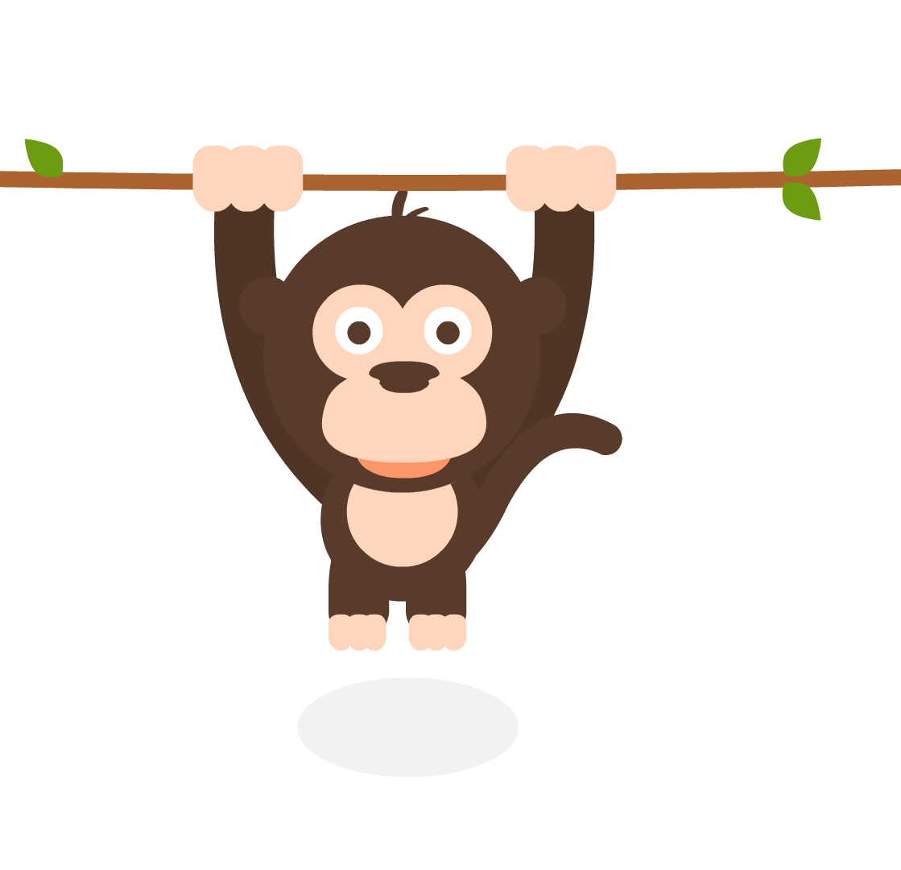
CHÚC CÁC CON HỌC TỐT

